Slide 1

스몰웨딩 in SEOUL
사용설명서
by ㅎㅁㅎㅈ

Slide 2
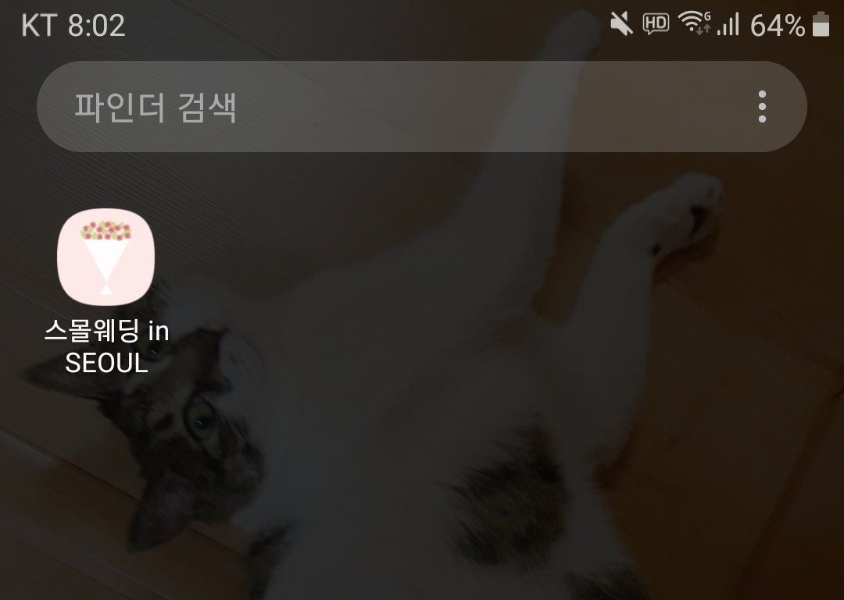

시작하기
분홍 배경의 부케 아이콘을 눌러주세요 ☺
데이터를 불러올 동안
잠시만 기다려주세요!

Slide 3
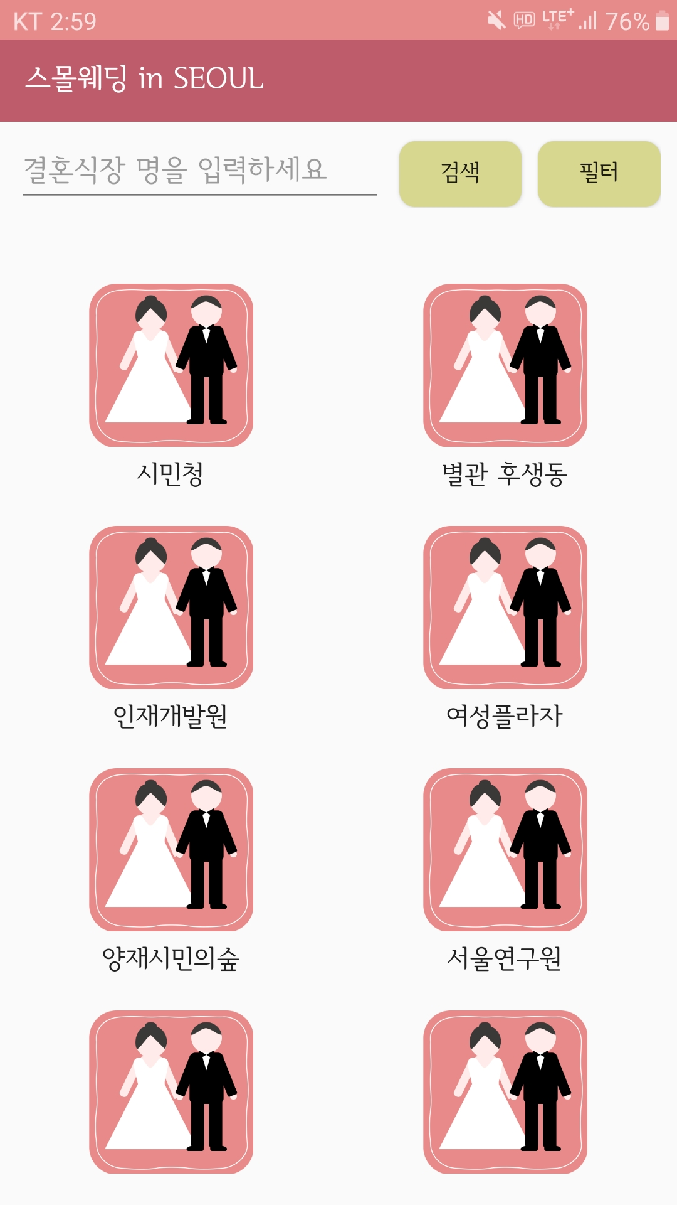
서울시 공공기관이
제공하는
모든 결혼식장들을
볼 수 있어요!
특정 이름의 결혼식장을 검색할 수 있어요
홈 화면 둘러보기
원하는 조건을 가진
결혼식장만을
필터링할 수 있어요
클릭!
신랑신부 아이콘을
클릭하면 상세한 정보를 확인 할 수 있어요

Slide 4
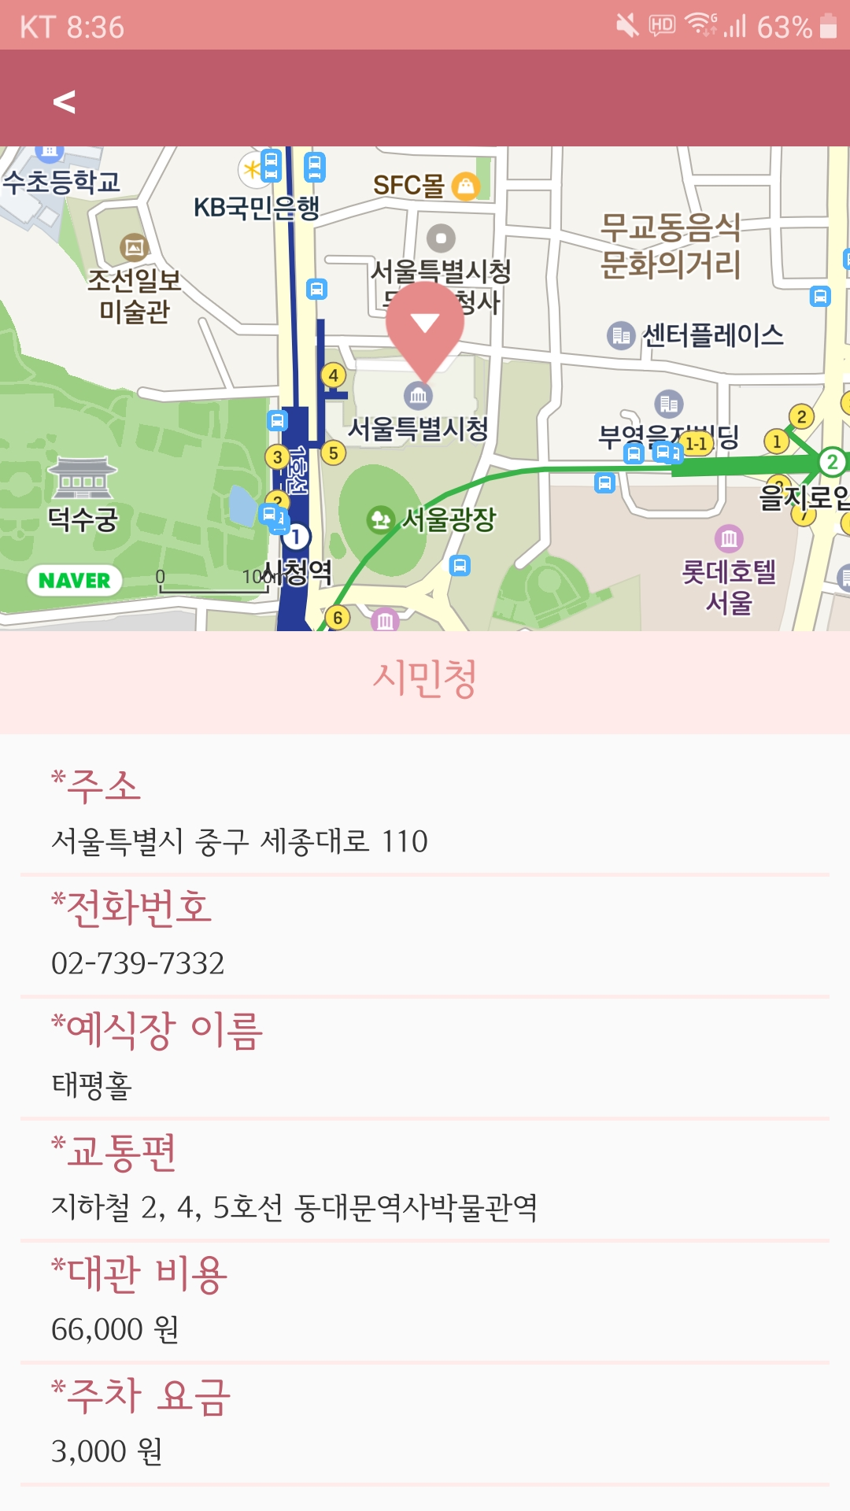
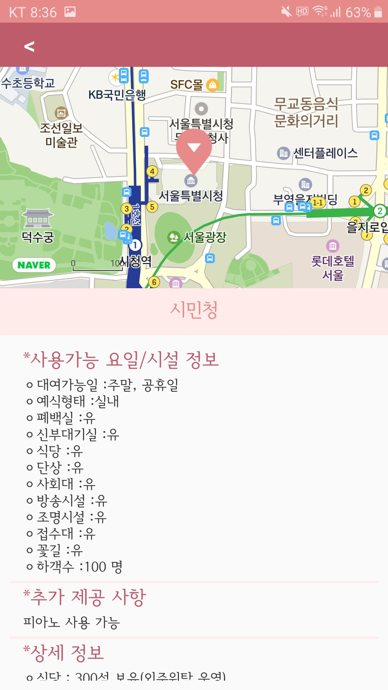
주소와 전화번호
예식장 이름
인근 대중 교통편
대관 비용
주차요금
사용 가능한 요일
사용 가능한 시설/물품
등 그 외의 상세 정보를 지도와 함께
확인할 수 있어요
상세 정보 보기

Slide 5
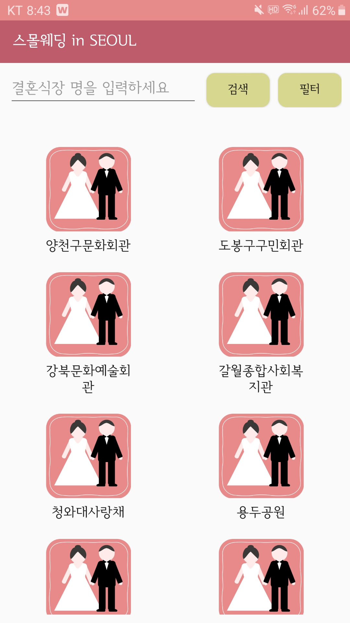
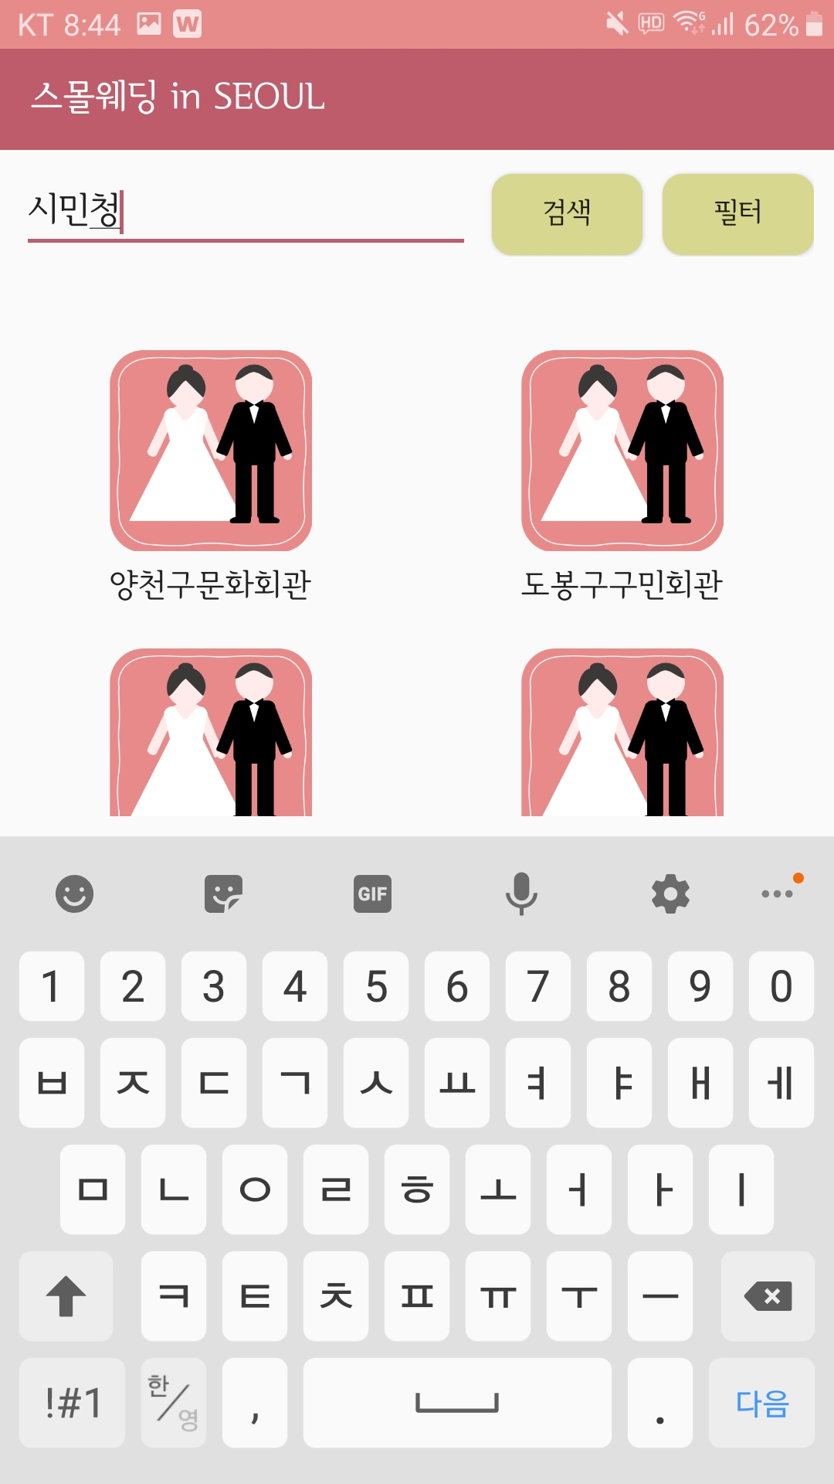
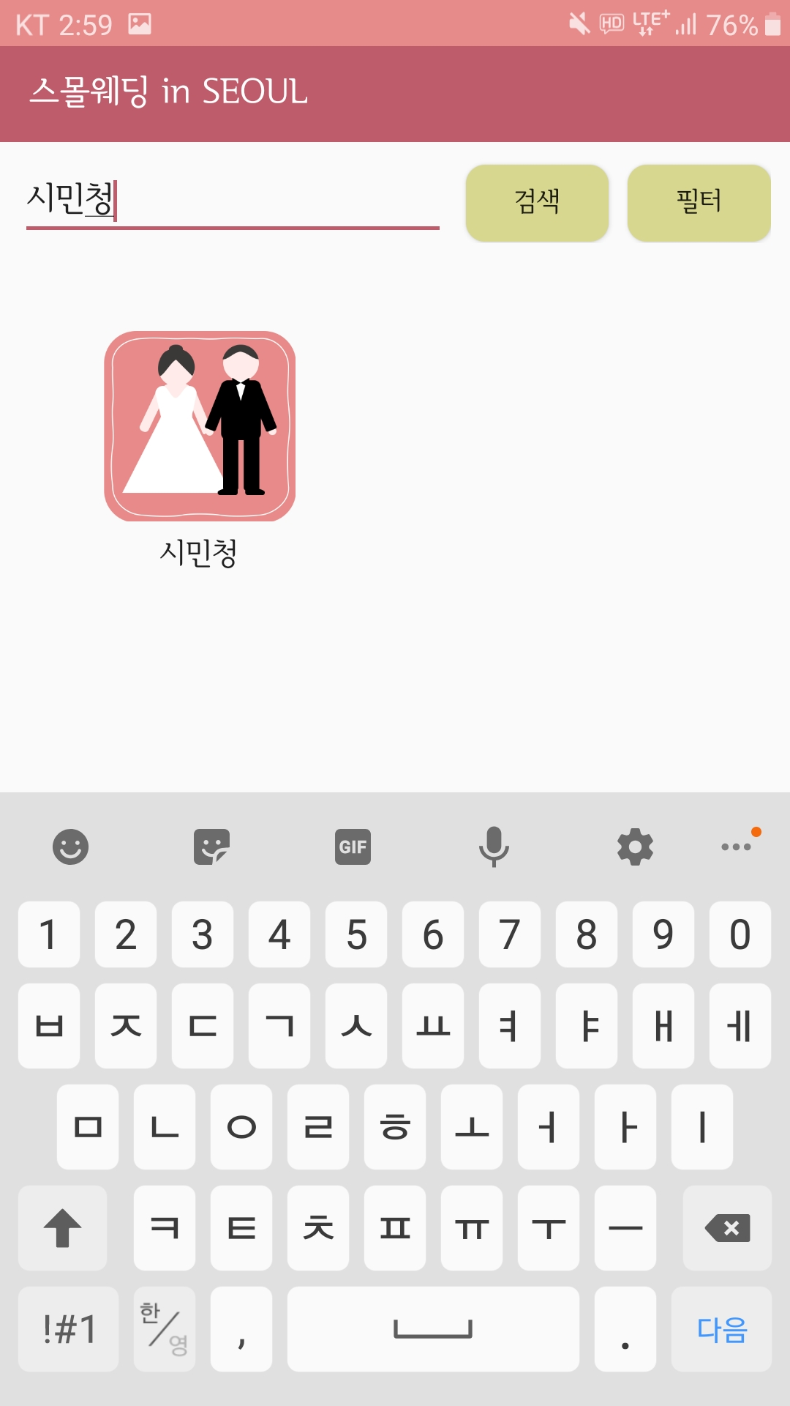
방금 보았던
시민청을
다시
찾아보아요
짠!
검색 및 필터
검색창에 이름을 입력하고 엔터/검색버튼을 누르면…

Slide 6
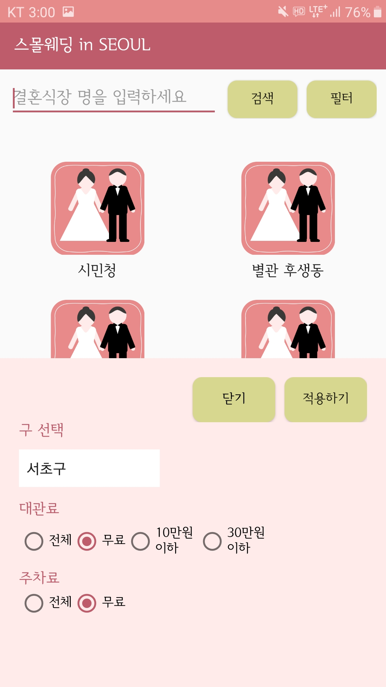
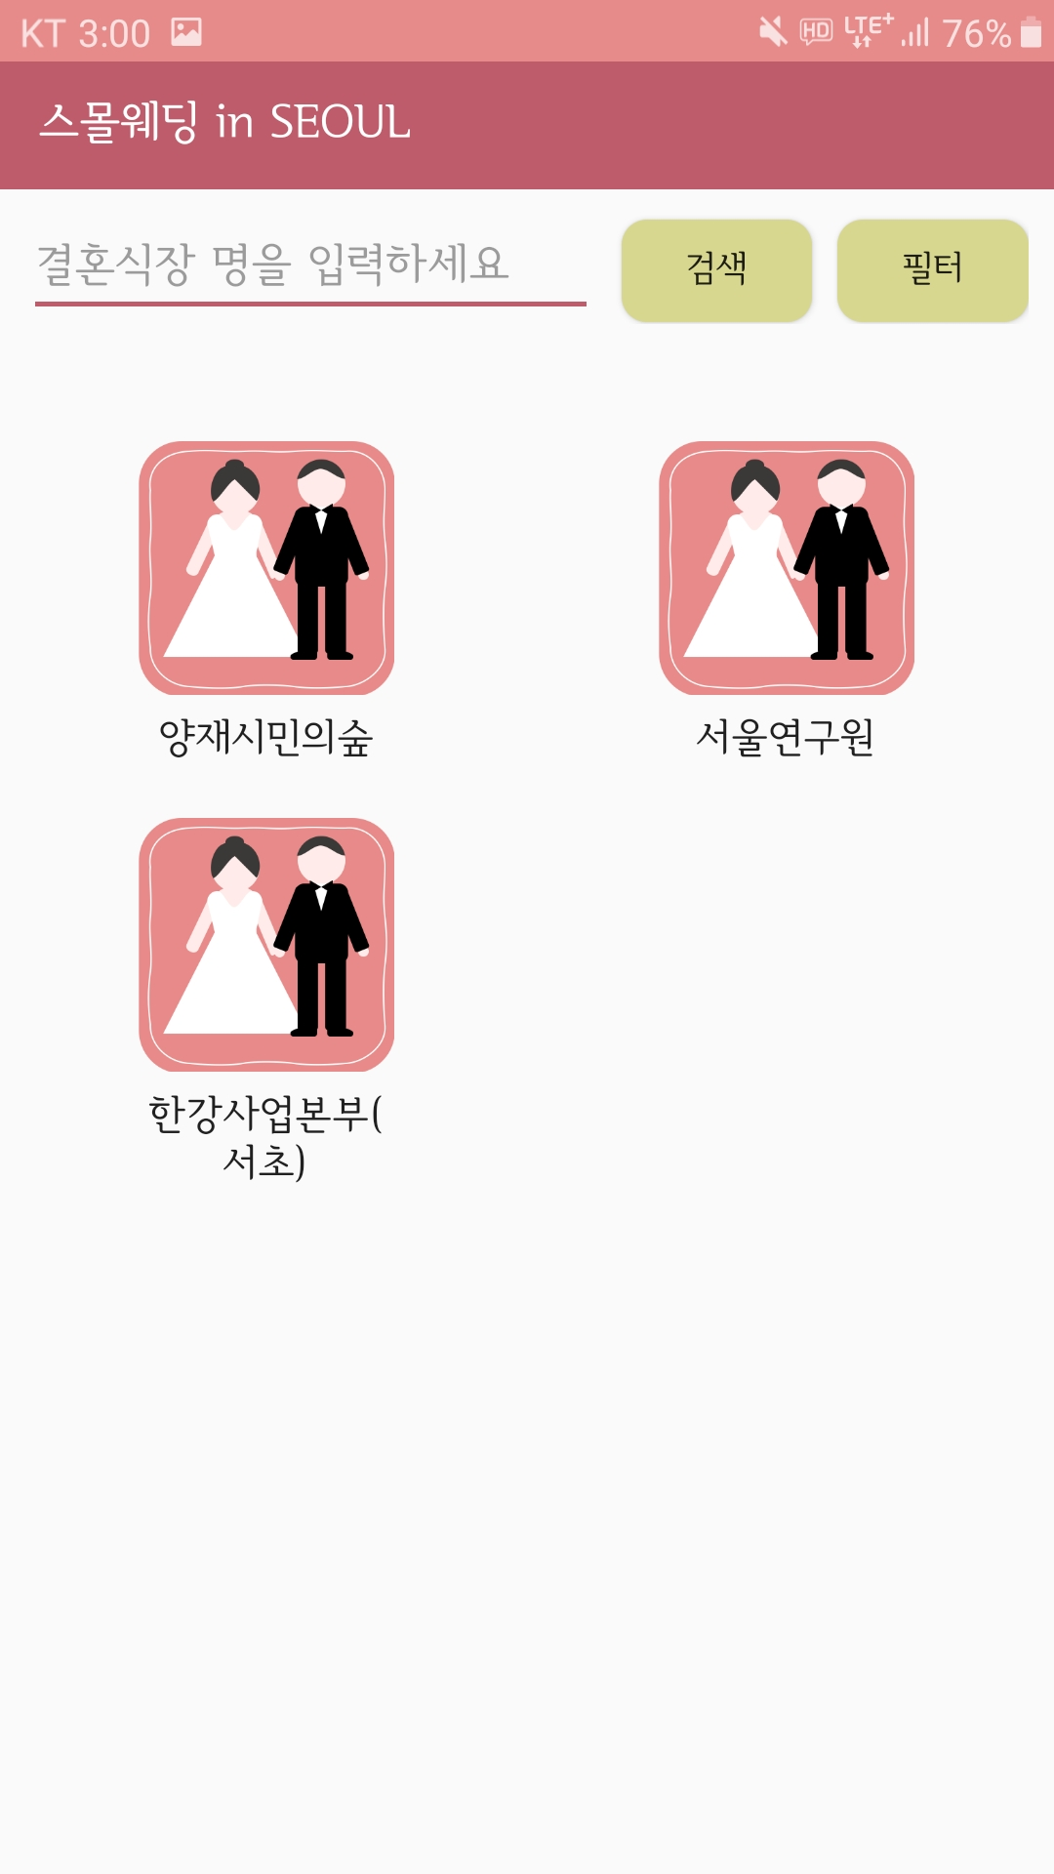
서초구에 있고
대관료와
주차료가 모두
무료인 예식장을
찾고 싶어요!
필터 버튼을 누르면 뜨는 화면이에요
지역을 서초구로 설정하고
적용하기를
클릭하면
조건을 만족하는
총 세 곳의 예식장을 확인할 수 있어요
검색 및 필터
대관료와 주차료를
모두 무료로 설정하고

Slide 7
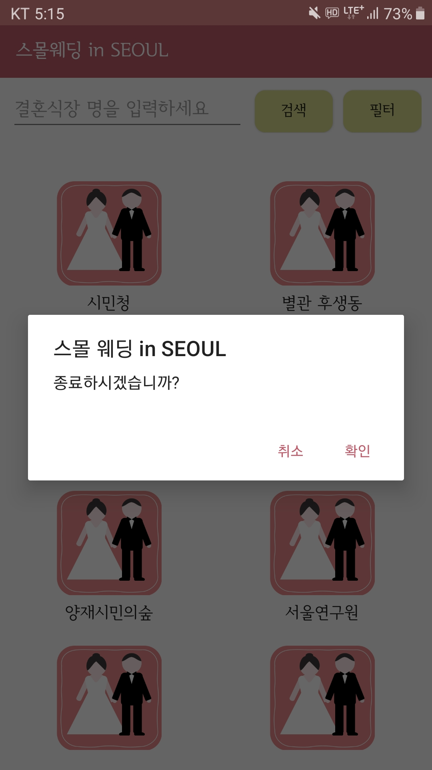
스몰웨딩
in
SEOUL
BY
ㅎㅁㅎㅈ
저희 앱을 이용해 주셔서 감사해요
☺

